Slide 1
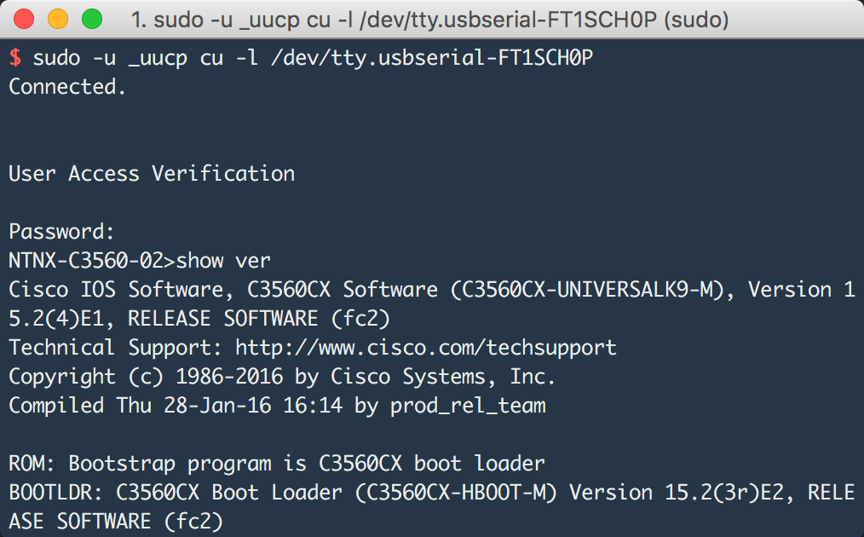

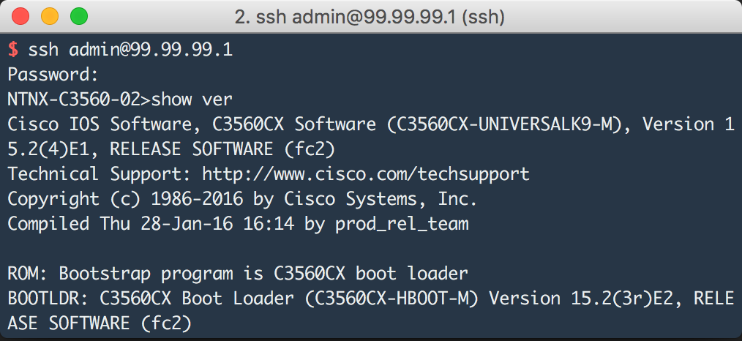

シリアルコンソール
通信用インターフェース
コンソールポート
マネージメントポート
管理用ネットワーク
Network
SSH / Telnet
データ転送用ネットワーク

Slide 2
end
exit
特権モード
グローバル
設定モード
インターフェース
設定モード
exit
interface …
configure terminal
disable
enable
OSPF
設定モード
router ospf …
ユーザーモード
VLAN
設定モード
exit
vlan …
…
ログアウト
ログイン
ライン
設定モード
line …

Slide 3

IF: g0/1
IP: 10.0.0.1/8
IF: g0/1
IP: 10.0.0.2/8
R1
R2

Slide 4
HostName#
特権モード
disable
enable
ユーザーモード
HostName>
exit
コンソールのプロンプト
ログアウト
ログイン

Slide 5
Host(config-if)#
exit
グローバル
設定モード
インターフェース
設定モード
Host(config)#
interface …
end
exit
router ospf …
Interface …
configure terminal
Host#
プロトコル
設定モード
特権モード
router ospf …
Host(config-router)#

Slide 6
IF: g0/1
IP: 10.0.0.1/8
IF: g0/1
IP: 10.0.0.2/8
R1
R2
R1(config)# interface g0/1
R1(config-if)# ip address 10.0.0.1 255.0.0.0
R1(config-if)# no shutdown
R2(config)# interface g0/1
R2(config-if)# ip address 10.0.0.2 255.0.0.0
R2(config-if)# no shutdown

Slide 7

機器の動作
起動時に設定を適用
スタートアップコンフィグ
ランニングコンフィグ
(保存されており
起動時に読みこまれる)
(電源オフ時に
保存されない)
設定を保存(writeコマンド)
設定の変更
管理者

